Slide 1
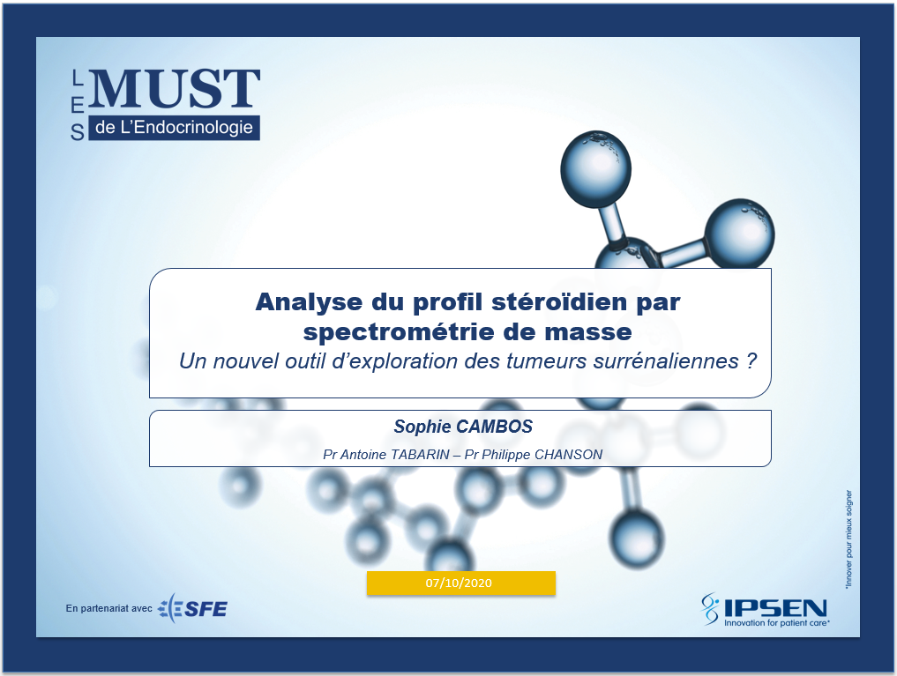

Slide 2
The “steroïd universe”

Slide 3
La spectrométrie de masse
PRINCIPES
Notes:
Intêret de la spectrométrei : précision et spécificité

Slide 4
La spectrométrie de masse
PRINCIPES
CHROMATOGRAPHIE
Notes:
Intêret de la spectrométrei : précision et spécificité

Slide 5
La spectrométrie de masse
PRINCIPES
SPECTROMETRE DE MASSE
IONISATION
DETECTION
CHROMATOGRAPHIE
QUADRIPOLE 1
QUADRIPOLE 2
QUADRIPOLE 3
Sélection des molécules
selon leur rapport masse / charge
Notes:
Intêret de la spectrométrei : précision et spécificité

Slide 6
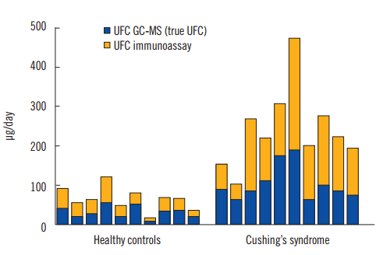
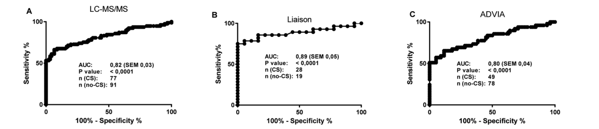
La spectrométrie de masse
AVANTAGES
  Meilleure spécificité
Concentration plus faible du stéroïde dosée : bénéfice clinique ?
Oßwald et al, Journal of Steroid Biochemistry & Molecular Biology 2019
Notes:
Intêret de la spectrométrei : précision et spécificité

Slide 7
Le “machine learning”
Diagnostic A
Diagnostic B
Diagnostic A
Diagnostic B
Diagnostic A
Diagnostic B
Diagnostic B
Notes:
Intêret de la spectrométrei : précision et spécificité

Slide 8
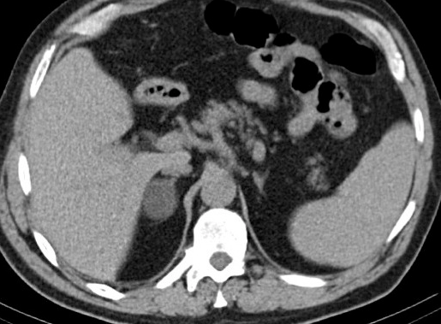
Diagnostic de malignité des tumeurs surrénaliennes
Caractérisation des phénotypes sécrétoires
    → Adénomes cortisoliques infra cliniques (ACIC)

Slide 9
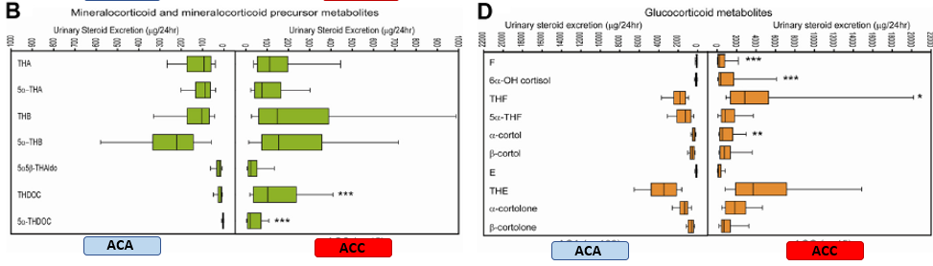
Diagnostic de malignité
102 adénomes corticaux (ACA) / 45 Corticosurrénalomes (ACC) 32 stéroïdes urinaires GC/MS
Androgènes et précurseurs
Précurseurs glucocorticoïdes
ACA
ACC
ACA
ACC
Minéralocorticoïdes et précurseurs
Glucocorticoïdes
Arlt W et al. JCEM 2011
ACA
ACC
ACA
ACC
Notes:
Etude rétrospective de 2011 confrontant les données du stéroidogramme urinaire analysé en GCMS donc 32 stéroïdes. Attention sur les 45 ACC, seulement 10 présentaient des incidentalomes. Finakement, déjà 73% présentaient un exces apparent de stéroides.
Sur la première figure, voici les 9 stéroides qui distinguent le mieux les ACC et les ACA. Le pus discriminant était le THS. ( pregnenediol (5-PD), pregnenetriol (5-PT),
)Par une technique de machin learning, ce sont ces 3 qui ont le plus fort pouvoir discriminatif.
THS : tetrahydro-11-deoxycortisol : métabolite du composé S, précursuer du cortisol
indicating early-stage, immature
steroidogenesis as a characteristic of malignant adrenal
tumors. The high incidence of steroid precursor excess
supports the concept of dedifferentiation of ACC cells,

Slide 10

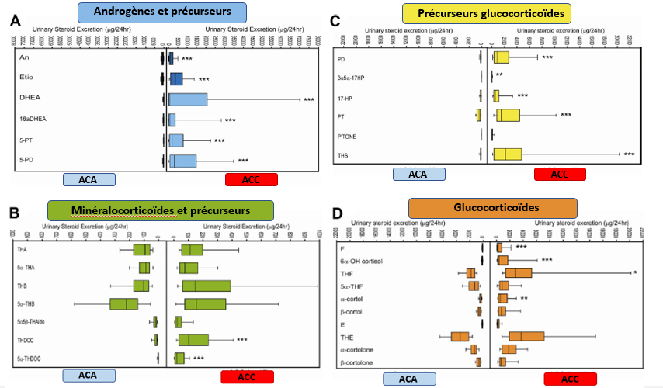
Diagnostic de malignité
102 adénomes corticaux / 45 corticosurrénalomes
Panel de 9 stéroïdes
Arlt W et al. JCEM 2011
Notes:
Etude rétrospective de 2011 confrontant les données du stéroidogramme urinaire analysé en GCMS donc 32 stéroïdes. Attention sur les 45 ACC, seulement 10 présentaient des incidentalomes. Finakement, déjà 73% présentaient un exces apparent de stéroides.
Sur la première figure, voici les 9 stéroides qui distinguent le mieux les ACC et les ACA. Le pus discriminant était le THS. ( pregnenediol (5-PD), pregnenetriol (5-PT),
)Par une technique de machin learning, ce sont ces 3 qui ont le plus fort pouvoir discriminatif.
THS : tetrahydro-11-deoxycortisol : métabolite du composé S, précursuer du cortisol
indicating early-stage, immature
steroidogenesis as a characteristic of malignant adrenal
tumors. The high incidence of steroid precursor excess
supports the concept of dedifferentiation of ACC cells,

Slide 11
Diagnostic de malignité
102 adénomes corticaux / 45 corticosurrénalomes
Panel de 9 stéroïdes
Arlt W et al. JCEM 2011
Notes:
Etude rétrospective de 2011 confrontant les données du stéroidogramme urinaire analysé en GCMS donc 32 stéroïdes. Attention sur les 45 ACC, seulement 10 présentaient des incidentalomes. Finakement, déjà 73% présentaient un exces apparent de stéroides.
Sur la première figure, voici les 9 stéroides qui distinguent le mieux les ACC et les ACA. Le pus discriminant était le THS. ( pregnenediol (5-PD), pregnenetriol (5-PT),
)Par une technique de machin learning, ce sont ces 3 qui ont le plus fort pouvoir discriminatif.
THS : tetrahydro-11-deoxycortisol : métabolite du composé S, précursuer du cortisol
indicating early-stage, immature
steroidogenesis as a characteristic of malignant adrenal
tumors. The high incidence of steroid precursor excess
supports the concept of dedifferentiation of ACC cells,

Slide 12
Diagnostic de malignité
88 contrôles / 102 adénomes corticaux / 45 ACC
CONCLUSION :
Stéroïdogénèse immature : signature biologique du corticosurrénalome
Panel de 9 stéroïdes en GC/MS : 88% de Se/Spe pour le diagnostic de corticosurrénalome
LIMITES :
Etude rétrospective
36/45 Corticosurrénalomes étaient des tumeurs métastatiques
Se = Spe = 88%
Arlt W et al. JCEM 2011
Notes:
Etude rétrospective de 2011 confrontant les données du stéroidogramme urinaire analysé en GCMS donc 32 stéroïdes. Attention sur les 45 ACC, seulement 10 présentaient des incidentalomes. Finakement, déjà 73% présentaient un exces apparent de stéroides.
Sur la première figure, voici les 9 stéroides qui distinguent le mieux les ACC et les ACA. Le pus discriminant était le THS. ( pregnenediol (5-PD), pregnenetriol (5-PT),
)Par une technique de machin learning, ce sont ces 3 qui ont le plus fort pouvoir discriminatif.
THS : tetrahydro-11-deoxycortisol : métabolite du composé S, précursuer du cortisol
indicating early-stage, immature
steroidogenesis as a characteristic of malignant adrenal
tumors. The high incidence of steroid precursor excess
supports the concept of dedifferentiation of ACC cells,

Slide 13
Diagnostic de malignité
66 adénomes corticaux / 42 corticosurrénalomes 14 stéroïdes plasmatiques LC/MS
Schweitzer S et al. EJE 2019
Notes:
Comme évoqué plus haut, la technique LC/MS est plus utilisée en routine clinique. Dans cette étude de 2019; cette équipe allemeande de Wirsburg étude cette fois ci le profil dtéroidien plasmatique entre 66 adénomes et 42 ACC.
Etude de 14 stéroïdes en fonction du sexe : comme attendu, augmentation significative des androgènes et des précurseurs : la DOC, aldo/ estradiol…
Là encore : une proporition importante d’ACC (pas la vraie vie), mais surtout des métastatiques d’emblée
Significantly higher abundances in ACC vs ACA were observed for 11-deoxycorticosterone, progesterone, 17-hydroxyprogesterone, 11-deoxycortisol, DHEA, DHEAS and estradiol (all P < 0.05). Maximal areas under the curve (AUC) for discrimination between ACA and ACC for single analyte s were only 0.76 (estradiol) and 0.77 (progesterone), respectively. Logistic regression modeling enabled the discovery of diagnostic signatures composed of six specific steroids for male and female patients with AUC of 0.95 and 0.94 , respectively. Positive predictive values in males and females were 92 and 96%, negative predictive values 90 and 86%, respectively.
Méthode de régression par étape
Attention : finalemetnt, que 31 % de tumeur localisé au diag…. La vraie vie dans le diagnostic ???

Slide 14
Diagnostic de malignité
Plasma steroid
profiling
Plasma steroid
proliling
Prédiction diagnostique d’un panel de 6 stéroïdes
Schweitzer S et al.
EJE 2019
Notes:
La prédiction diagnostique de la combinaison de 6 stéroides en focntion des différentes techniques de machine learning est de l’ordre de 0,94-0,95 : attention cependant aux faux négatifs…
Significantly higher abundances in ACC vs ACA were observed for 11-deoxycorticosterone, progesterone, 17-hydroxyprogesterone, 11-deoxycortisol, DHEA, DHEAS and estradiol (all P < 0.05). Maximal areas under the curve (AUC) for discrimination between ACA and ACC for single analyte s were only 0.76 (estradiol) and 0.77 (progesterone), respectively. Logistic regression modeling enabled the discovery of diagnostic signatures composed of six specific steroids for male and female patients with AUC of 0.95 and 0.94 , respectively. Positive predictive values in males and females were 92 and 96%, negative predictive values 90 and 86%, respectively.
Méthode de régression par étape
Attention : finalemetnt, que 31 % de tumeur localisé au diag…. La vraie vie dans le diagnostic ???

Slide 15
Diagnostic de malignité
Plasma steroid
proliling
Plasma steroid
proliling
Prédiction diagnostique d’un panel de 6 stéroïdes
Nouvelle technique apportant des informations sur la nature de la tumeur
Mais utilité de :
  séries prospectives
  Effectifs plus importants
  Portant sur des tumeurs dont la présentation initiale est moins évidente
3/15…
Schweitzer S et al.
EJE 2019
Notes:
La prédiction diagnostique de la combinaison de 6 stéroides en focntion des différentes techniques de machine learning est de l’ordre de 0,94-0,95 : attention cependant aux faux négatifs…
Significantly higher abundances in ACC vs ACA were observed for 11-deoxycorticosterone, progesterone, 17-hydroxyprogesterone, 11-deoxycortisol, DHEA, DHEAS and estradiol (all P < 0.05). Maximal areas under the curve (AUC) for discrimination between ACA and ACC for single analyte s were only 0.76 (estradiol) and 0.77 (progesterone), respectively. Logistic regression modeling enabled the discovery of diagnostic signatures composed of six specific steroids for male and female patients with AUC of 0.95 and 0.94 , respectively. Positive predictive values in males and females were 92 and 96%, negative predictive values 90 and 86%, respectively.
Méthode de régression par étape
Attention : finalemetnt, que 31 % de tumeur localisé au diag…. La vraie vie dans le diagnostic ???

Slide 16
Diagnostic de malignité
Bancos et al. Lancet Diabet Endocrinol 2020

Slide 17
Diagnostic de malignité
Prospective
21 Centres - 2011 à 2016
> 2000 tumeurs surrénaliennes consécutives
Bancos et al. Lancet Diabet Endocrinol 2020
Notes:
Etude prospective, 21 centres dans 14 pays
Recrutement « comme dans la vraie vie », milieu endocrinologique : pas les bilans enoncologie
De 2011 à 2016
ACC: preuve histo / ACA : suivi radio 6 mois ou clinique 12 mois oui preuve histo

Slide 18
Diagnostic de malignité
Caractéristiques
en imagerie
Taille de la lésion
Profil stéroïdien urinaire GC/MS
Bancos et al. Lancet Diabet Endocrinol 2020

Slide 19
Diagnostic de malignité
Adénomes corticaux n =1767
Corticosurrénalomes n = 98
Autres tumeurs bénignes n = 87
Autres tumeurs malignes n = 65
Bancos et al. Lancet Diabet Endocrinol 2020

Slide 20
Diagnostic de malignité
Aucun ACC homogène < 4 cm avec DS < ou = 20 UH Aucun ACC homogène avec DS < 10 UH
ACC : Corticosurrénalome
ACA : Adénome cortical bénin
Bancos et al. Lancet Diabet Endocrinol 2020
Notes:
Juste montrer l’effectif
Montrer le cutt off en relief

Slide 21
Diagnostic de malignité
Aucun ACC homogène < 4 cm avec DS < ou = 20 UH Aucun ACC homogène avec DS < 10 UH
ACC : Corticosurrénalome
ACA : Adénome cortical bénin
Bancos et al. Lancet Diabet Endocrinol 2020
Notes:
Juste montrer l’effectif
Montrer le cutt off en relief

Slide 22
Diagnostic de malignité
Aucun ACC homogène < 4 cm avec DS < ou = 20 UH Aucun ACC homogène avec DS < 10 UH
ACC : Corticosurrénalome
ACA : Adénome cortical bénin
Bancos et al. Lancet Diabet Endocrinol 2020
Notes:
Juste montrer l’effectif
Montrer le cutt off en relief

Slide 23
Diagnostic de malignité
Aucun ACC homogène < 4 cm avec DS < ou = 20 UH Aucun ACC homogène avec DS < 10 UH
ACC : Corticosurrénalome
ACA : Adénome cortical bénin
Bancos et al. Lancet Diabet Endocrinol 2020
Notes:
Juste montrer l’effectif
Montrer le cutt off en relief

Slide 24
Diagnostic de malignité
Aucun ACC homogène < 4 cm avec DS < ou = 20 UH Aucun ACC homogène avec DS < 10 UH
ACC : Corticosurrénalome
Bancos et al. Lancet Diabet Endocrinol 2020
Notes:
Juste montrer l’effectif
Montrer le cutt off en relief

Slide 25
Diagnostic de malignité
Aucun ACC homogène < 4 cm avec DS < ou = 20 UH Aucun ACC homogène avec DS < 10 UH
Bancos et al. Lancet Diabet Endocrinol 2020
Marty et al. EJE 2018
Notes:
Juste montrer l’effectif
Montrer le cutt off en relief

Slide 26
Diagnostic de malignité
≥ 4 cm
Imagerie péjorative
Panel stéroïd
haut risque
ACC : Corticosurrénalome
Bancos et al. Lancet Diabet Endocrinol 2020

Slide 27
Diagnostic de malignité
80 %
20 %
≥ 4 cm
Imagerie péjorative
Panel stéroïd
haut risque
ACC : Corticosurrénalome
Bancos et al. Lancet Diabet Endocrinol 2020

Slide 28
Diagnostic de malignité
≥ 4 cm
Imagerie péjorative
Panel stéroïd
haut risque
≥ 4 cm + Imagerie péjorative
Imagerie péjorative
+ Panel steroïd haut risque
≥ 4 cm
+ Panel stéroïd
haut
risque
ACC : Corticosurrénalome
Bancos et al. Lancet Diabet Endocrinol 2020

Slide 29
Diagnostic de malignité
≥ 4 cm
Imagerie péjorative
Panel stéroïd
haut risque
≥ 4 cm + Imagerie péjorative
Imagerie péjorative
+ Panel steroïd haut risque
≥ 4 cm
+ Panel stéroïd
haut
risque
≥ 4 cm
+ Imagerie péjorative
+ Panel steroïd haut risque
ACC : Corticosurrénalome
Bancos et al. Lancet Diabet Endocrinol 2020

Slide 30
Diagnostic de malignité
24%
76 %
≥ 4 cm
Imagerie péjorative
Panel stéroïd
haut risque
≥ 4 cm + Imagerie péjorative
Imagerie péjorative
+ Panel steroïd haut risque
≥ 4 cm
+ Panel stéroïd
haut
risque
≥ 4 cm
+ Imagerie péjorative
+ Panel steroïd haut risque
ACC : Corticosurrénalome
Bancos et al. Lancet Diabet Endocrinol 2020

Slide 31
Diagnostic de malignité
Imagerie non péjorative
Imagerie péjorative
Profil stéroïdien urinaire GC/MS
Risque BAS
Risque INTERMEDIAIRE
Risque HAUT
ACC : Corticosurrénalome
Bancos et al. Lancet Diabet Endocrinol 2020

Slide 32
Diagnostic de malignité
Imagerie non péjorative
Imagerie péjorative
Profil stéroïdien urinaire GC/MS
Risque BAS
Risque INTERMEDIAIRE
Risque HAUT
ACC : Corticosurrénalome
Bancos et al. Lancet Diabet Endocrinol 2020
Surveillance court terme
Chirurgie rapide

Slide 33
Diagnostic de malignité
Imagerie non péjorative
Imagerie péjorative
Profil stéroïdien urinaire GC/MS
Risque BAS
Risque INTERMEDIAIRE
Risque HAUT
ACC : Corticosurrénalome
Bancos et al. Lancet Diabet Endocrinol 2020
Surveillance court terme
Chirurgie rapide

Slide 34
Diagnostic de malignité : messages pour la
Stéroïdogénèse immature : signature biologique Corticosurrénalomes
Outil diagnostique Corticosurrénalome => intêret combinatoire

Slide 35
Caractérisation du phénotype sécrétoire
Adénomes cortisoliques infra cliniques : A.C.I.C

Slide 36

ACIC : limites des outils diagnostiques actuels
CLU
Adenome
NS
Possible
Autonomie sécrétoire
Autonomie sécrétoire
Adénome cortisolique patent
Fassnacht M et al. EJE 2016

Slide 37
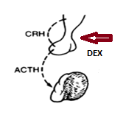
ACIC : limites des outils diagnostiques actuels
μg/dL
1,8
3
5
Cortisol après DXM
nmol/L
50
138
CLU
Adenome
NS
Possible
Autonomie sécrétoire
Autonomie sécrétoire
Adénome cortisolique patent
Fassnacht M et al. EJE 2016

Slide 38
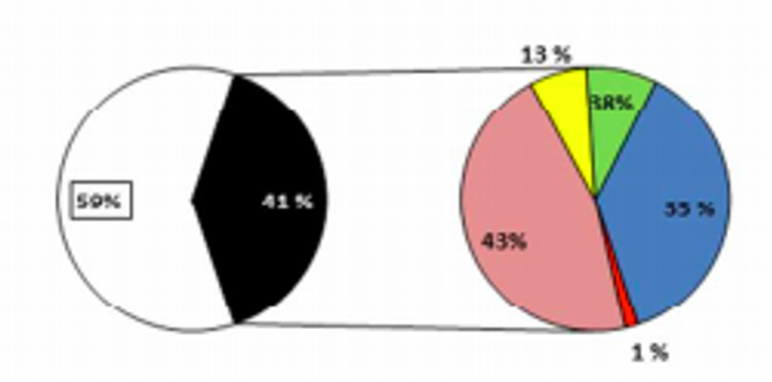
ACIC : limites des outils diagnostiques actuels
Freinage minute
à la DXM
152 Incidentalomes surrénaliens
Ueland et al. EJE 2017
198 Incidentalomes surrénaliens :
ACTH
Discordance ACTH / Freinage minute dans 27 % des cas
Olsen H et al. JCEM 2019
Notes:
Dex : FP : Ueland GA, Methlie P, Kellmann R, Bjorgaas M, Asvold BO, Thorstensen K, Kelp O, Thordarson HB, Mellgren G, Lovas K, Husebye ES. Simultaneous assay of cortisol and dexamethasone improved diagnostic accuracy of the dexamethasone suppression test. Eur J Endocrinol 2017
Discorance acth DEX / / Olsen H, Kjellbom A, Londahl M, Lindgren O. Suppressed ACTH Is Frequently Unrelated to Autonomous Cortisol Secretion in Patients With Adrenal Incidentalomas. J Clin Endocrinol Metab 2019

Slide 39
ACIC et LC/MS : Intérêt diagnostique ?
Masjkur J et al. JCEM 2019

Slide 40
ACIC et LC/MS : Intérêt diagnostique ?
Combinaison 14 stéroïdes
Masjkur J et al. JCEM 2019

Slide 41
ACIC et LC/MS : Intêret diagnostique ?
Combinaison 14 stéroïdes
Masjkur J et al. JCEM 2019

Slide 42
ACIC et LC/MS : Intérêt diagnostique ?
ROUTINE TEST
STEROIDE PROFILE
 | Sensibilité du panel de test
Incidentalomes NF | 100%
ACIC | 83%
Cushing patent | 96%
Masjkur J et al, JCEM 2019
Notes:
Tout dépend de la définition que l’on a donné : CLU chez les SC ???? Chevauchement des valeurs ++++

Slide 43
ACIC et LC/MS : Intérêt diagnostique ?
ROUTINE TEST
STEROIDE PROFILE
 | Sensibilité du panel de test
Incidentalomes NF | 100%
ACIC | 83%
Cushing patent | 96%
 | Sensibilité du panel stéroïdien
Incidentalomes NF | 95%
ACIC | 96%
Cushing patent | 95%
Masjkur J et al, JCEM 2019
Notes:
Tout dépend de la définition que l’on a donné : CLU chez les SC ???? Chevauchement des valeurs ++++

Slide 44
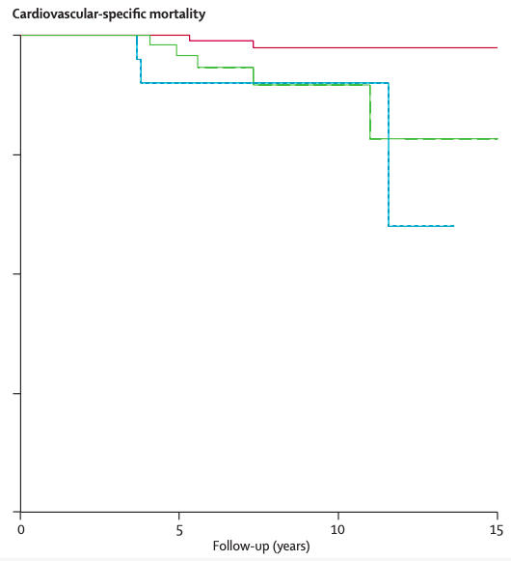

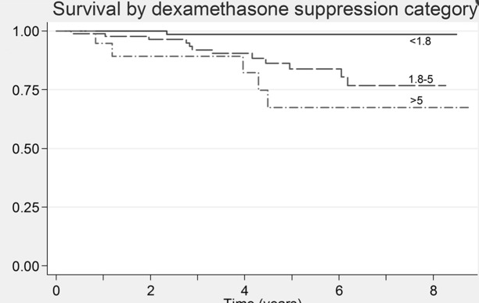

ACIC et LC/MS : Risque cardio vasculaire ?
F Minute
(nmol/L)
< 50
> 138
Di Dalmazi et al. Lancet Diabetes Endocrinol 2014
Debono et al. JCEM 2014

Slide 45
ACIC et LC/MS : Risque cardio vasculaire ?
120 NFAI / 46 ACIC
Suivi médian 3,3 ans
Panel stéroïde
en LC/MS :
Basal / après DXM
HTA ?
évènements CV ?
Di Damalzi G et al. JCEM 2019
Notes:
Def de l’ACS ?

Slide 46
ACIC et LC/MS : Risque cardio vasculaire ?
120 NFAI / 46 ACIC
Suivi médian 3,3 ans
Panel stéroïde
en LC/MS :
Basal / après DXM
Temps
Di Damalzi G et al. JCEM 2019
Notes:
Def de l’ACS ?

Slide 47
ACIC et LC/MS : Risque cardio vasculaire ?
120 NFAI / 46 ACIC
Suivi médian 3,3 ans
Panel stéroïde
en LC/MS :
Basal / après DXM
HTA ?
évènements CV ?
Temps
Di Damalzi G et al. JCEM 2019
Notes:
Def de l’ACS ?

Slide 48
ACIC et LC/MS : Risque cardio vasculaire ?
120 NFAI / 46 ACIC
Suivi médian 3,3 ans
Panel stéroïde
en LC/MS :
Basal / après DXM
HTA ?
évènements CV ?
Temps
Di Damalzi G et al. JCEM 2019
Notes:
Def de l’ACS ?

Slide 49
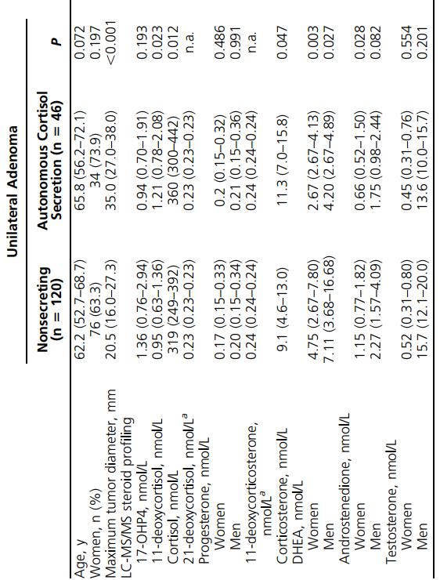
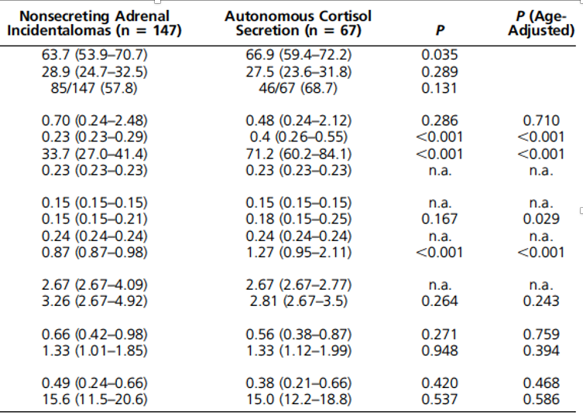
ACIC et LC/MS : Risque cardio vasculaire ?
BASAL
APRES FREINATION DXM
Di Damalzi G et al. JCEM 2019
Notes:
Est-ce que ça a déjà regardé ?

Slide 50
ACIC et LC/MS : Risque cardio vasculaire ?
Adénomes NF
ACIC
Adénomes NF
ACIC
BASAL
APRES FREINATION DXM
Di Damalzi G et al. JCEM 2019
Notes:
Est-ce que ça a déjà regardé ?

Slide 51
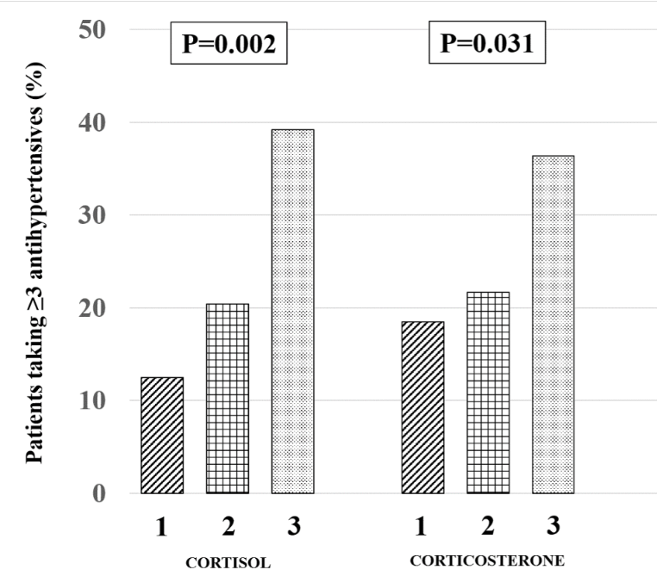
ACIC et LC/MS : Risque cardio vasculaire ?
BASELINE
Di Damalzi G et al. JCEM 2019

Slide 52

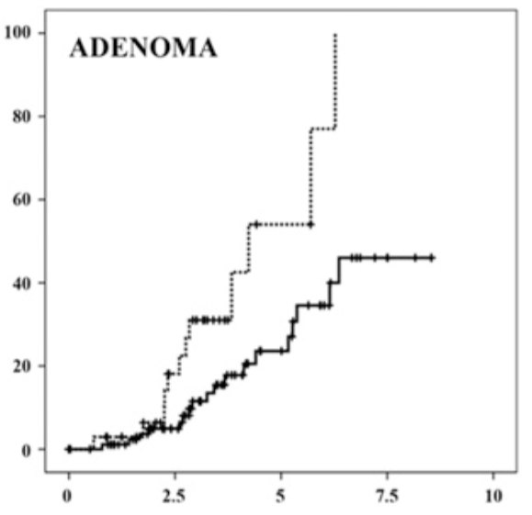
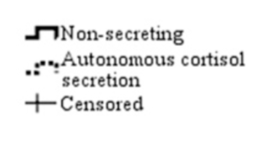
ACIC et LC/MS : Risque cardio vasculaire ?
BASELINE
EVOLUTION
Di Damalzi G et al. JCEM 2019

Slide 53
ACIC et LC/MS : Risque cardio vasculaire ?
BASELINE
EVOLUTION
ANALYSE MULTFIFACTORIELLE :
Cortisol après freinage minute
Corticostérone basale :
  HR per 1ng/mL = 1,06 [1,01-1,12], p=0.031
Di Damalzi G et al. JCEM 2019

Slide 54
ACIC et LC/MS : Risque cardio vasculaire ?
Après DXM
Corticostérone,
HTA et RCV?
Di Damalzi G et al. JCEM 2019

Slide 55
ACIC et LC/MS : Risque cardio vasculaire ?
Après DXM
Corticostérone,
HTA et RCV?
Rôle via le MR ?
Di Damalzi G et al. JCEM 2019

Slide 56
CONCLUSION : SPECTROMETRIE DE MASSE ET TUMEURS SURRENALIENNES
Nouvel outil
Nouveau regard
Intêret dans la pratique clinique
Temps
Notes:
Finalement est ce que ça ne brouillerait pas les cartes et la spectro démarquerait un bon nombre de co sécrétion ?

Slide 57

CONCLUSION : SPECTROMETRIE DE MASSE ET TUMEURS SURRENALIENNES
Nouvel outil
Nouveau regard
Intêret dans la pratique clinique
Temps
Notes:
Finalement est ce que ça ne brouillerait pas les cartes et la spectro démarquerait un bon nombre de co sécrétion ?

Slide 58

CONCLUSION : SPECTROMETRIE DE MASSE ET TUMEURS SURRENALIENNES
Nouvel outil
Nouveau regard
Intêret dans la pratique clinique
Temps
Notes:
Finalement est ce que ça ne brouillerait pas les cartes et la spectro démarquerait un bon nombre de co sécrétion ?

Slide 59

CONCLUSION : SPECTROMETRIE DE MASSE ET TUMEURS SURRENALIENNES
Nouvel outil
Nouveau regard
Intêret dans la pratique clinique
?
Temps
Notes:
Finalement est ce que ça ne brouillerait pas les cartes et la spectro démarquerait un bon nombre de co sécrétion ?

Slide 60

MERCI DE VOTRE ATTENTION
Notes:
Finalement est ce que ça ne brouillerait pas les cartes et la spectro démarquerait un bon nombre de co sécrétion ?

